Slide 1
Мастер – класс по теме: «Создание модели буклета в программе Microsoft Office Word 2010»
Автор: Чубаева Н.Н., воспитатель,
МОУ «С(К)ОШИ №4,
Г. Магнитогорск

Slide 2
1. Немного истории
С возникновением полиграфии, как отрасли промышленности, и появлением печатного станка, полиграфическая продукция стала издаваться в различных формах, одной их которых и стал привычный для нас буклет. В ХIX веке искусство, театр, литература пользовались огромной популярностью. Может, именно благодаря этому, такое развитие в это время получила и полиграфия. В форме буклета издавались путеводители, театральные программки ( как и сейчас) и другая печатная продукция.

Slide 3
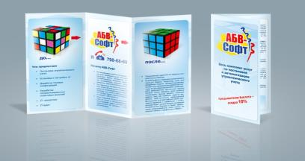
Значение слова «буклет».
Букле́т (англ. booklet) — вид печатной продукции, характерный для рекламной полиграфии, имеющей внешнюю схожесть с брошюрой, но обычно более сложной конструкции и проработанного дизайна.
Что такое буклет?

Slide 4
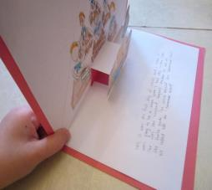
Виды буклетов
Классические
Книжка
Калитка
Гармошка
Нетрадиционные
Буклет – подарок
Буклет - сувенир

Slide 5
Использование буклетов в учебном и воспитательном процессе.
Педагогами буклет может использоваться:
1.
2.
3.
В качестве раздаточного материала к уроку.
В качестве программки праздника, мероприятия.
В качестве проектного продукта.

Slide 6
Варианты создания буклета в Microsoft Office 2010
Microsoft Publisher 2010
Microsoft Office Word 2010

Slide 7
Создание модели буклета в программе Microsoft Office Word 2010
Преимущества создания буклета в программе Microsoft Office Word:
Выбор фона для буклета на своё усмотрение.
Добавление и вставка фигур и рисунков на своё усмотрение.
Текст в буклете более читаем.

Slide 8
Этапы создания модели буклета в Microsoft Office 2010
Шаг 1.
Открываем документ в программе Microsoft Office Word 2010 и даём ему название. В моём случае - «Модель буклета».

Slide 9
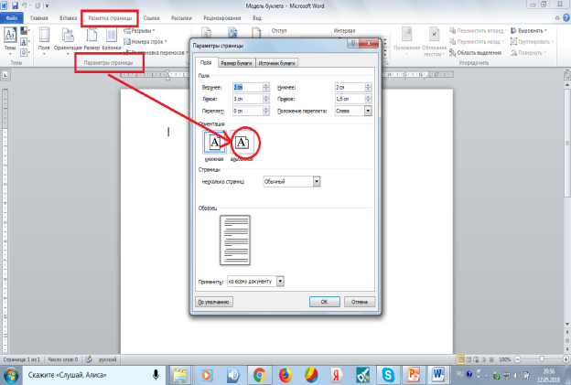
Этапы создания модели буклета в Microsoft Office 2010
Шаг 2.
В верхней панели основного меню выполняем команды: «Разметка страницы» – «Параметры страницы» . В появившемся окне выбираем ориентацию «Альбомная».

Slide 10
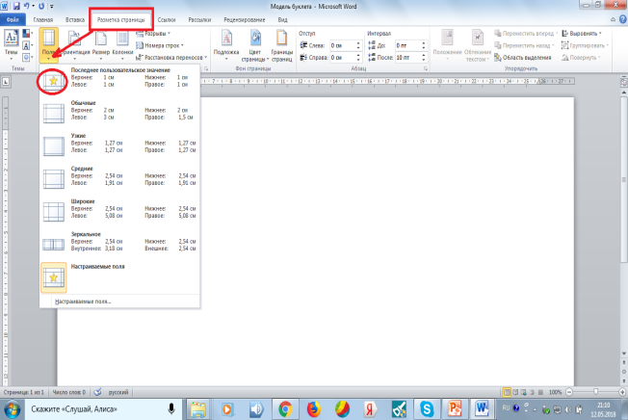
Этапы создания модели буклета в Microsoft Office 2010
Шаг 3.
В настройках панели «Разметка страницы» выбираем функцию «Поля». В появившемся окне настраиваем поля по 1 см.

Slide 11
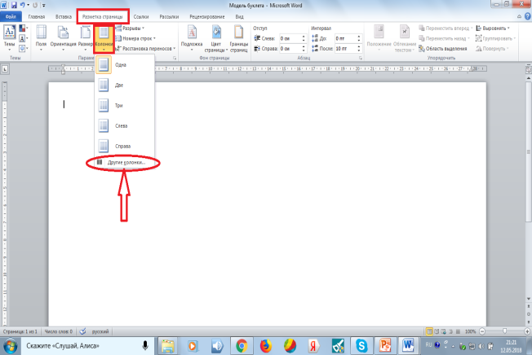
Этапы создания модели буклета в Microsoft Office 2010
Шаг 4.
В настройках меню «Раздела страницы» выбираем функцию «Колонки» и в появившемся окне выполняем команду «Другие колонки».

Slide 12
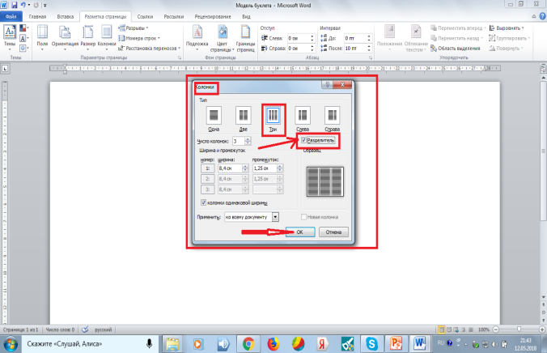
Этапы создания модели буклета в Microsoft Office 2010
Шаг 5.
В появившемся окне «Колонки» выбираем тип «Три». Ставим «галочку» в графе «Разделитель», далее «Ок».

Slide 13
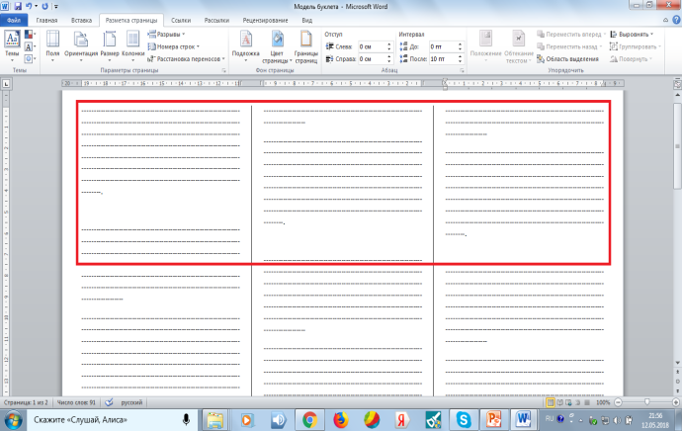
Этапы создания модели буклета в Microsoft Office 2010
Шаг 6.
Заполняем страницу буклета информацией. Вставляем на своё усмотрение картинки в каждый столбец страницы.

Slide 14
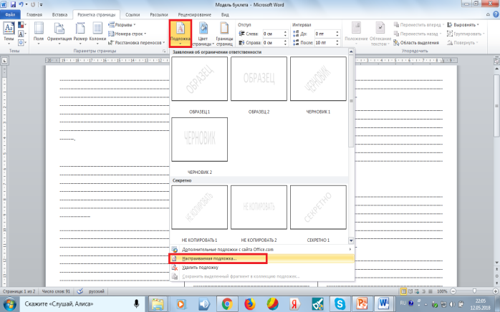
Этапы создания модели буклета в Microsoft Office 2010
Шаг 7.
Для оформления фона страницы в разделе меню «Разметка страницы» выполняем функцию «Подложка» и в появившемся окне выбираем графу «Настраиваемая подложка».

Slide 15
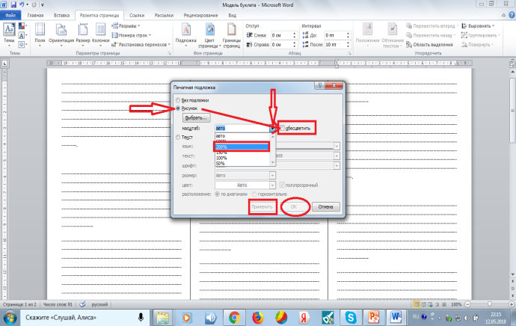
Этапы создания модели буклета в Microsoft Office 2010
Шаг 8.
В настройках раздела меню «Печатная подложка» ставим метку в графе «Рисунок». Затем снимаем метку в графе «Обесцветить» и устанавливаем масштаб 200%. Далее выполняем команду «Выбрать» и выбираем заранее подготовленное изображение, а затем команду «Применить».

Slide 16
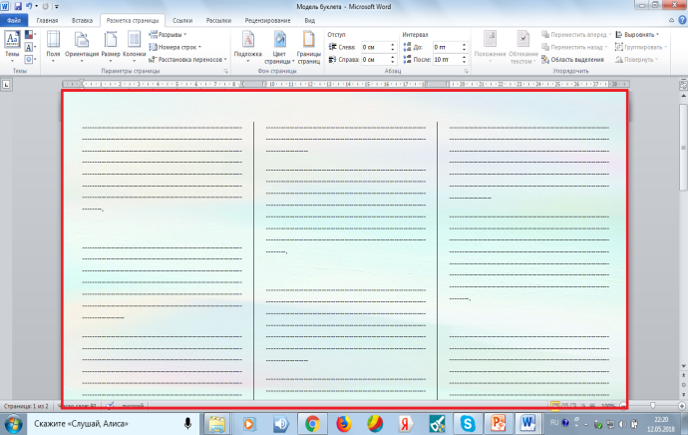
Этапы создания модели буклета в Microsoft Office 2010
Шаг 9.
Получили конечный результат: модель буклета, созданная вMicrosoft Office Word 2010 готова.

Slide 17
СПАСИБО ЗА ВНИМАНИЕ!
ЖЕЛАЮ ТВОРЧЕСКИХ УСПЕХОВ!!!

Slide 18
Используемые ресурсы.
1. FB [Электронный ресурс]. Традиционные и редкие виды буклетов. – 8.04.2018., Режим доступа: https://fb.ru/article/378578/traditsionnyie-i-redkie-vidyi-bukletov
2. Алькор [Электронный ресурс]. История буклета. – Режим доступа: http://www.alkor-4.ru/produkciya_alkor-4/buklety/istoriya_bukleta/
3. Изображение «Учитель», Режим доступа: https://c7.hotpng.com/preview/684/721/284/student-teacher-cartoon-school-hand-painted-teacher.jpg

